Slide 1
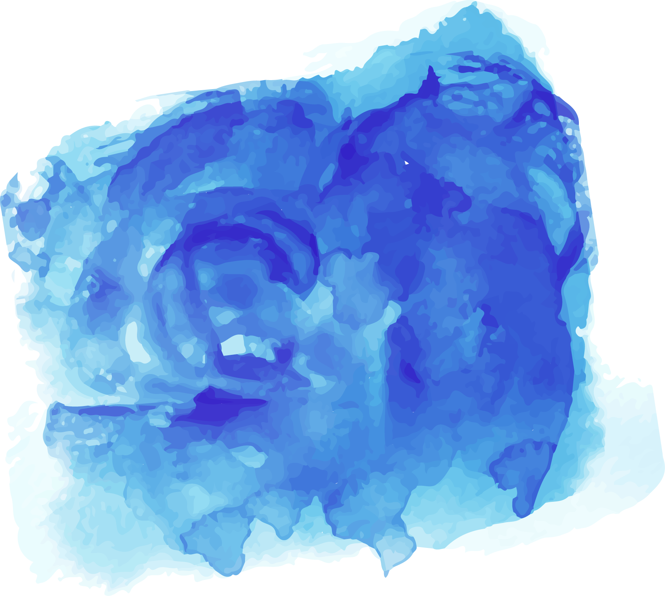
开题报告：
图像风格迁移
成员：
骆明楠 廖辉强 吴章勇 陈莹 肖云军

Slide 2
1 研究目标
目录
2 研究思路
3 模型设想
CONTENTS
4 参考文献
5 工作安排

Slide 3
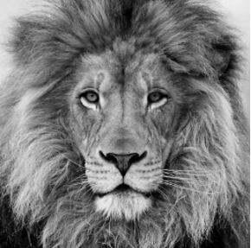
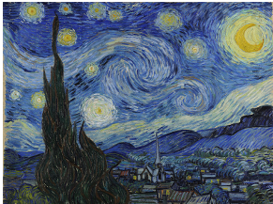
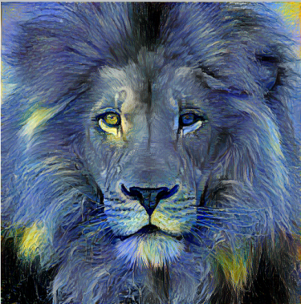
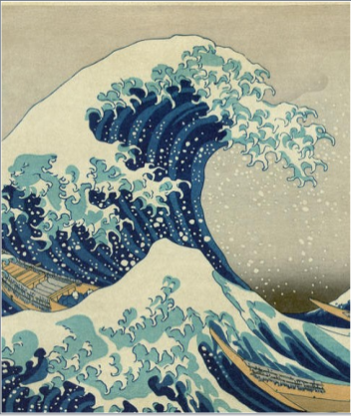
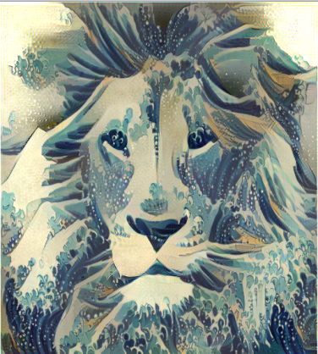
1
研究目标
艺术照片与目标照片实现风格合并
狮子
星夜
星夜狮
狮子
浪潮
浪潮狮
Notes:
不同的绘画作品有不同的艺术风格，用不同的艺术风格和同一张图像作品相结合会产生不同的结果。
我们的目标就是将一副图像的内容与另一副图像的风格进行分离和组合来合成图像，进行图像的风格迁移。

Slide 4
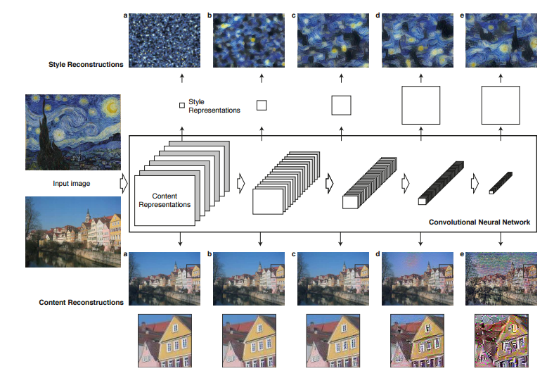
2
研究思路
材料：
1. 两张图片；
2.目标原始噪音图。
步骤 ：
1.卷积网络提取特征；
2.计算目标图片与两张图片的特征差异；
3.以特征差异更新目标图。

Slide 5
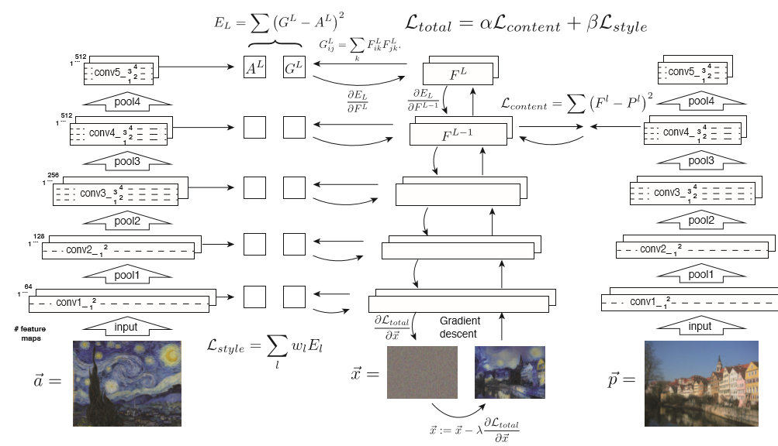
3
模型设计
Notes:
计算随机图和风格图的风格特征的损失L_{style}
计算随机图和内容图的内容特征的损失L_{content}
把上述两个损失作加权和作为总损失，进行训练，
使得初始随机图不断接近风格图和内容图。

Slide 6
4
参考文献
(1) Gatys L A, Ecker A S, Bethge M. Image Style Transfer Using Convolutional Neural Networks[C]// IEEE Conference on Computer Vision and Pattern Recognition. IEEE Computer Society, 2016:2414-2423.
(2) Simonyan K, Zisserman A. Very Deep Convolutional Networks for Large-Scale Image Recognition[J]. Computer Science, 2014.
(3) Mahendran A, Vedaldi A. Understanding deep image representations by inverting them[J]. 2014:5188-5196.
风格迁移
VGG
图像表示

Slide 7
5
工作安排
10月-10月中旬
10月-11月
11月-11月中旬
11月-
调研、开题
学习并实现
写论文并改进
学习并答辩

Slide 8
Thanks

